Slide 1
Digitalna forenzika
Andrej Brodnik

Slide 2
Celični (mobilni) telefoni
poglavje 20
različne tehnologije prenosa podatkov
včasih predvsem telefoni, danes predvsem računalniki
bogat vir osebnih podatkov
zgodovina klicev (prihodnih, odhodnih in zgrešenih)
zgodovina sporočil SMS in MMS (prihodnih in odhodnih)
zgodovina podatkov o mestu nahajanja
slike, dnevniki, koledarji, ...
dostopi do spletnih omrežij – skratka takorekoč vsi podatki, ki se nahajajo tudi na običajnih računalnikih

Slide 3
Podatki na celičnem telefonu
Primer (POCKET-DIAL M FOR MURDER):
Storilec je imel v žepu telefon, ki je poklical ženin telefon med tem, ko je moril žrtev. Na ženini strani se je sprožila zapisovalna naprava (tajnica), ki je vse skupaj posnela.
telefoni postajajo sposobnejši, ker vsebujejo več V/I naprav
merilci temperature
pospeškometri
bralniki kreditnih kartic
...
uporaba enot je neizmerna; npr. pri določeni temperaturi se sproži akcija
telefoni so postali celoviti vgrajeni sistemi (embedded systems)

Slide 4
Forenzika mobilnih naprav
naprave imajo sposobnejše operacijske sisteme
Android
Blackberry
iPhone
Windows Mobile
in starejše operacijske sistem (SYMBIAN, ...)

Slide 5
Forenzika mobilnih naprav
naprave so po definiciji omrežne naprave
GPRS, CDMA, UMTS, ...
IEEE 802.11
IEEE 802.15 (Bluetooth)
infrardeča komunikacija
...
dostop do naprave lahko uniči ali spremeni dokazno gradivo

Slide 6
Forenzika mobilnih naprav
podatki so običajno hranjeni v pomnilniških medijih
ki jih ni moč brisati, ampak prepisati
zaradi omejenega števil zapisovanj zapisovalni algoritmi razpršijo podatke po mediju
zato lahko pridobimo precej podatkov, za katere izgleda, kot da so izbrisani

Slide 7
Forenzika mobilnih naprav
zajem podatkov iz naprav
običajno preko podatkovnega kabla
potrebno poznavanje protokola
včasih je potreben neposreden zajem iz pomnilništega medija
neposredno branje iz čipa

Slide 8
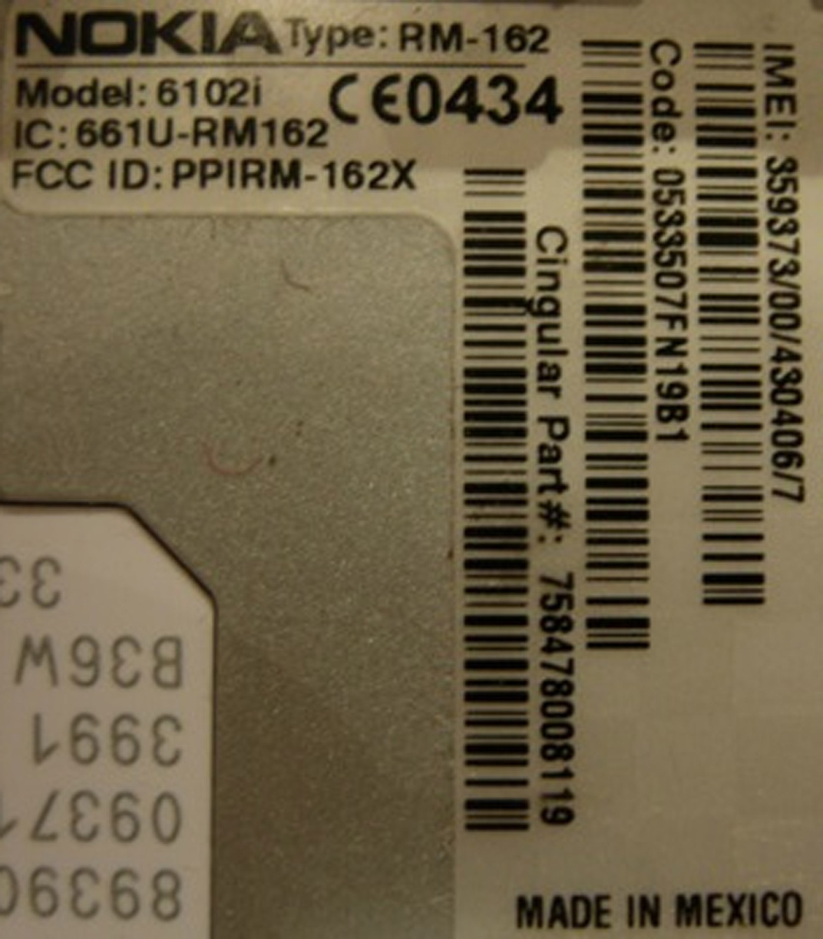
Forenzika mobilnih naprav
naprave sestoje iz dveh delov
naprave kot takšne
SIM kartice
naprava ima enoličen identifikator IMEI (International Mobile Equipment Identity)

Slide 9
Forenzika mobilnih naprav
SIM kartice so računalniki
CPU, ROM, RAM
vsebujejo ICC-ID (Integrated Circuit Card Identifier):
MCC (mobile country code),
MNC (mobile network code),
serijsko številko kartice

Slide 10
SIM kartice
Izziv: Katere podatke še vse vsebuje SIM kartica?
Izziv: Kaj je to LAI in kaj je IMSI?
Izziv: Kaj vsebuje vaša SIM kartica? Kakšne so vrednosti teh podatkov? Kakšna je identifikacija vaše mobilne naprave?

Slide 11
Podatki o napravi
na napravi – odvisno od tipa naprave:
osnovni telefon
pametni telefon
kje se še nahajajo podatki:
uporabnikov računalnik
operater
SIM kartica
na napravi so shranjeni vsaj:
naslovi
prejeti, oddani in zgrešeni klici
prejeti in oddani SMS

Slide 12
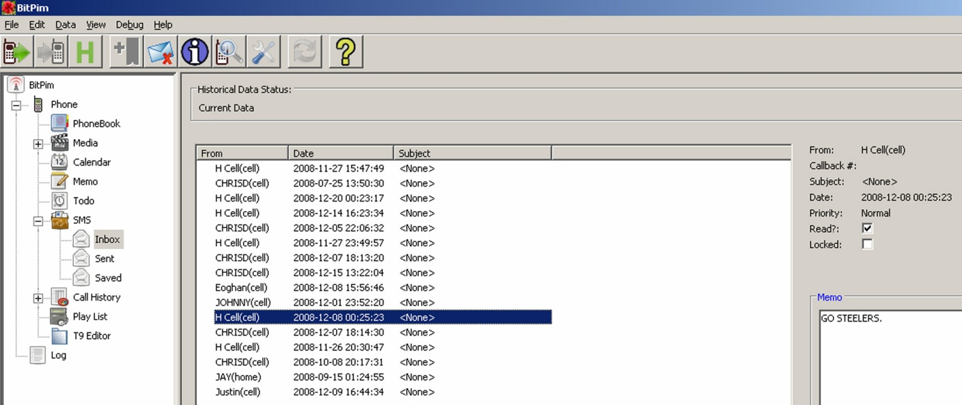
SMS kot dokazno gradivo
celovita informacija: kdaj poslano/prejeto od koga in vsebina
ni podatka, kdaj prvič prebrano!
primer vpogleda z orodjem BitPim (http://www.bitpim.org/)

Slide 13
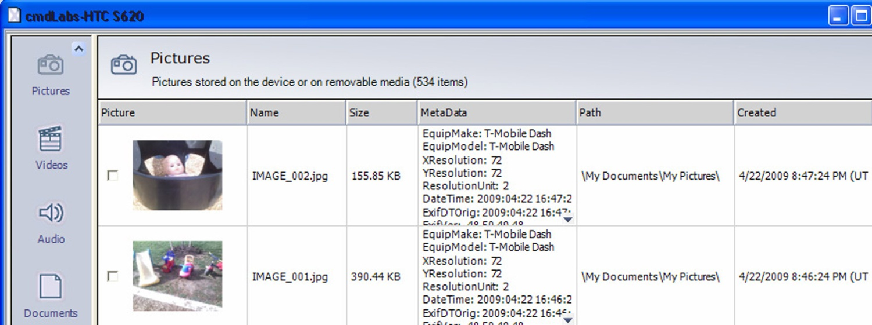
Slikovno gradivo
pametni telefoni imajo kamero
slikovno gradivo v EXIF zapisu (običajno)
primer vpogleda v Windows Mobile napravo z orodjem XRY (http://www.msab.com/)

Slide 14
Dostop do medmrežnih storitev
mobilne naprave omogočajo dostop do spleta
pogosto uporabnik na njih hrani gesla
obstaja zgodovina dostopov
zabeležke zadnjih dostopov
...
mobilne naprava omogočajo branje pošte
gesla za dostop do nabiralnikov
zadnje prejete / poslane pošiljke
...
druge aplikacije in njihovi podatki

Slide 15
Dostop do medmrežnih storitev
primer podatkov na iPhone
F:\tools>sqlite3.exe “iPhone2\Keychains\keychain-2.db”
SQLite version 3.6.16
Enter “.help” for instructions
Enter SQL statements terminated with a “;”
sqlite> select labl,acct,svce from genp;
|eric.rooster@yahoo.com|Yahoo-token
|erooster@live.com|
|erikroost@hotmail.com|
|therooster@hotmail.com|
|therooster@hotmail.com|com.apple.itunesstored.keychain
erooster|MMODBracketsAccount|
LumosityBrainTrainer|erooster|LumosityBrainTrainer

Slide 16
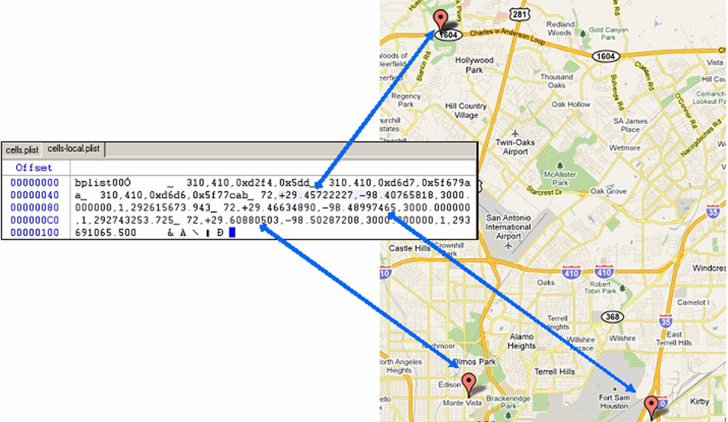
Geografski podatki
hrani se lahko zgodovina prehodov med baznimi postajami
GPS naprave lahko hranijo natančne koordinate

Slide 17
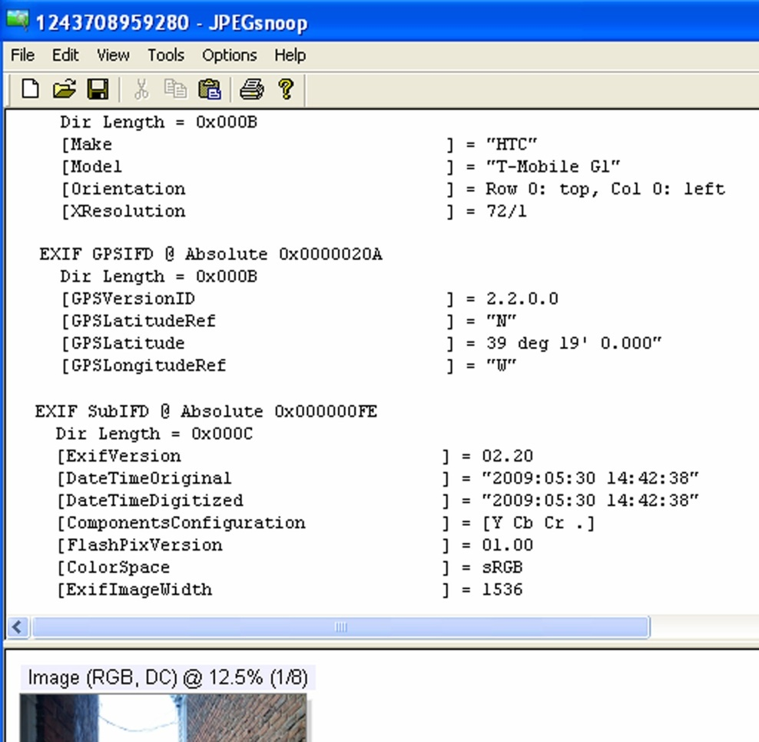
Geografski podatki
slike lahko hranijo podatke o tem kdaj in kje so bile posnete
prim EXIF format
Izziv: poiščite geografske podatke v vašem telefonu.

Slide 18
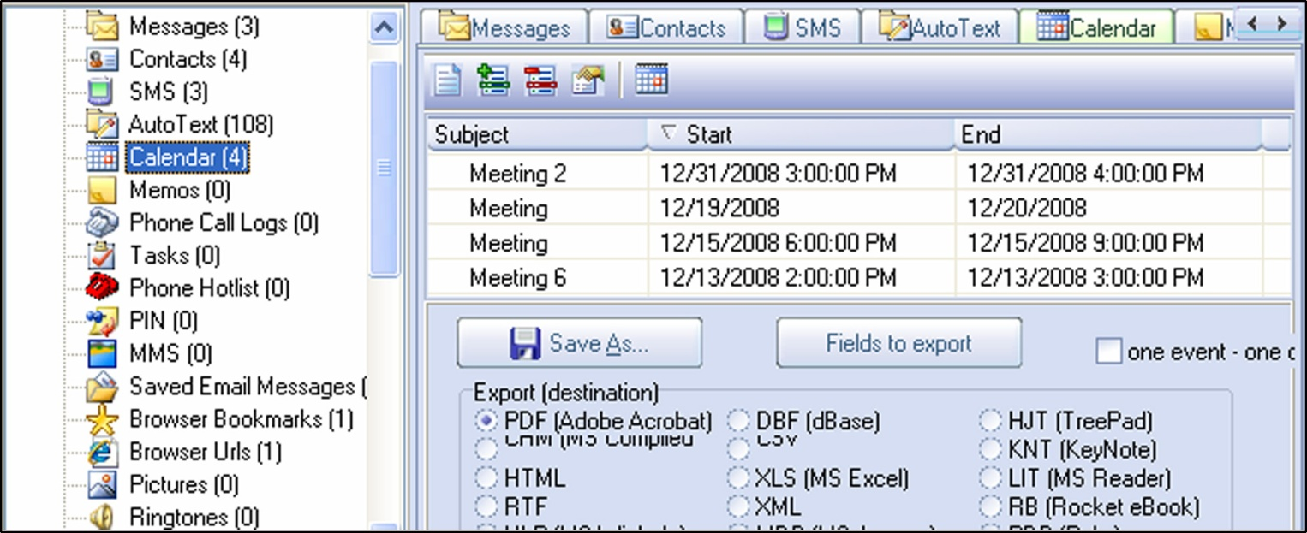
Drugi podatki
koledar, zapiski, ...
Izziv: poiščite koledarske podatke v vašem telefonu.

Slide 19
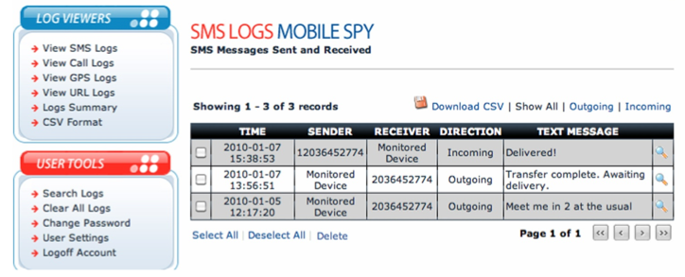
Napadi na mobilne naprave
napadelec naloži svojo kodo na napravo
preko omrežja
uporabnik naloži aplikacijo, ki sicer izgleda uporabna in prijazna (http://www.theregister .co.uk/2010/01/11/android_phishing_app/)
aplikacija pobira gesla, ...
omogoči dostop napadalcu do bančnih računov ...
glej MobileSpy (http://www.mobile-spy.com/)

Slide 20
Napadi na mobilne naprave
Izziv: Kako deluje MobileSpy?
Izziv: Najdite programje, ki vam lahko škoduje na Android sistemu?
Izziv: Naredite svoj program, ki pobira podatke na Android (iPhone) sistemu. Je lahko to tudi uporabno programje?

Slide 21
Misli širše
dodatni podatki:
uporabnikov računalnik
operater: klicni center in bazne postaje
naprave, o katerih uporabnik nekaj ve (tranzitivnost)

Slide 22
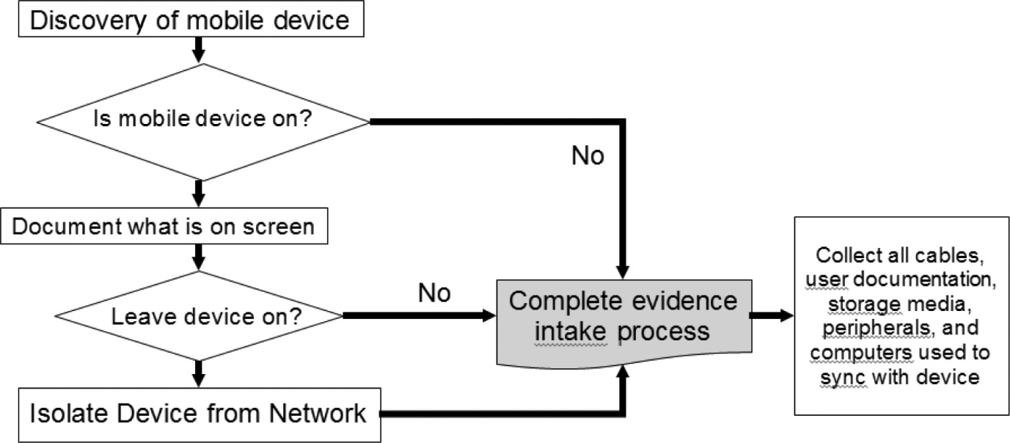
Rokovanje z napravo
naprava se lahko brezžično poveže s svetom
onemogočiti
umakniti napajanje
drugi načini

Slide 23
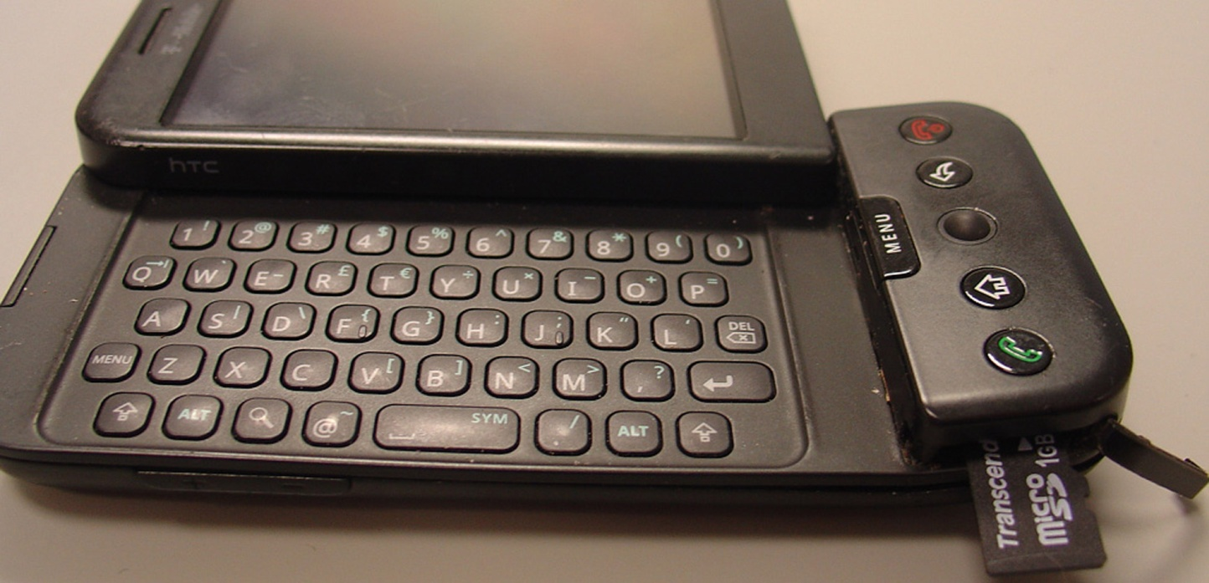
Rokovanje z napravo
umakniti pomnilniške module
pomnilniški moduli so vedno manjši
običajno FAT datotečni sistem
sicer običajni postopki (podpis, dnevnik, ...)

Slide 24
Prid0bivanje podatkov
različni načini dostopa pri različnih modelih
nima vsaka naprava USB vodila
primeri:
preko uporabniškega vmesnika
preko komunikacijskih vrat
notranjega vodila (Nokia F-BUS, Flash BUS)
preko JTAG (Joint Test Action Group) vmesnika
preko neposrednega dostopa do čipa

Slide 25
Prid0bivanje podatkov
nekatere naprave omogočajo agentni dostop
ko se naprava zažene, se naloži naš agent, ki prevzame nadzor nad napravo (iPhone)
včasih lahko prekinemo nalaganje programja in vsilimo našo kodo kot nadaljnje nalaganje
proizvajalci nudijo programje za arhiviranje podatkov, ki omogoča tudi dostop do zbrisanih in ostalih podatkov

Slide 26
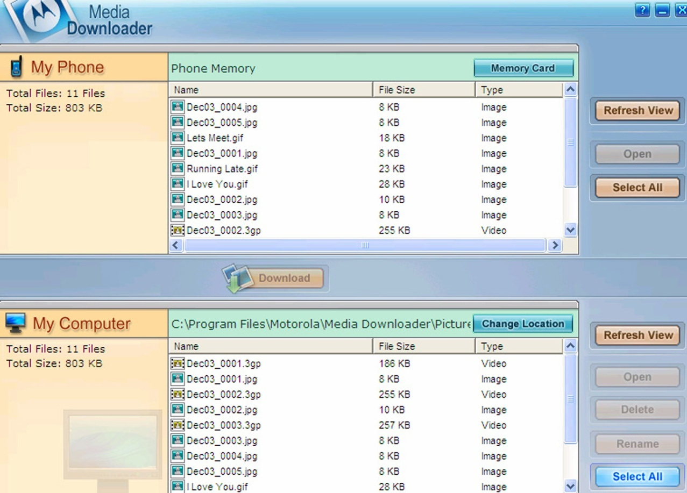
Primeri ...
primer analize shranjenih podatkov z arhivom z orodjem XACT (Motorolina naprava)

Slide 27
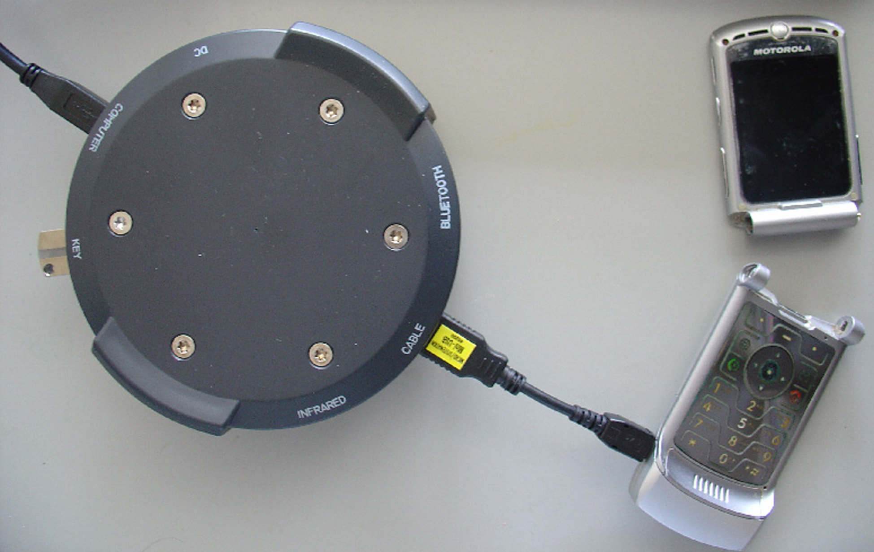
Primeri ...
naprava, ki je delno uničena, morda še vedno dovolj deluje

Slide 28
Orodja za mobilne naprave
katerokoli orodje omogoča predvsem dostop do pomnilnika naprave (prim. disk)
pri disku je dostop relativno varen, ker sam po sebi ne more spreminjati vsebine
pri mobilni napravi to ni nujno res
posebej pri tujih aplikacijah

Slide 29
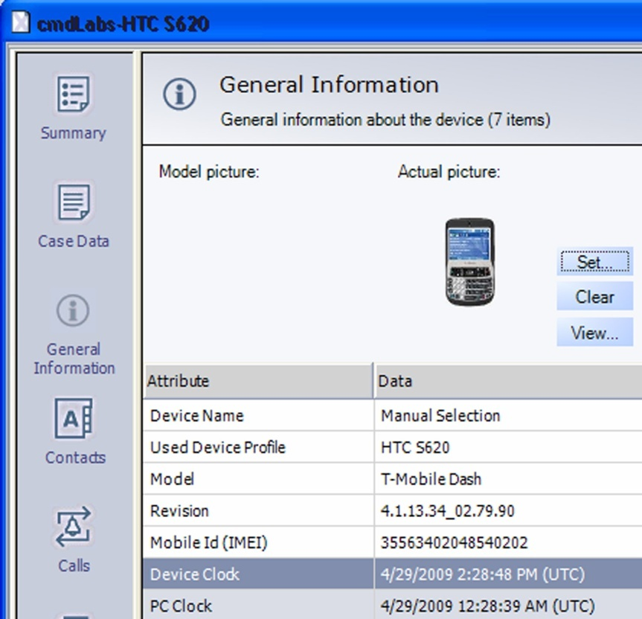
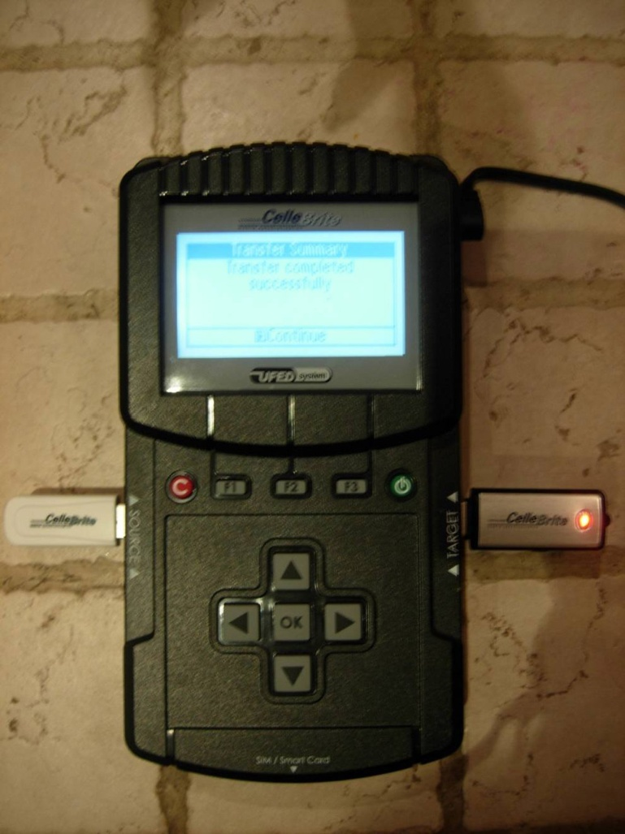
Orodja za mobilne naprave
XRY (http://www.msab.com/)
Cellebrite UFED (Universal Forensic Extraction Device) - http://www.cellebrite.com/

Slide 30
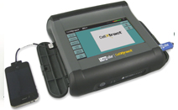
Orodja za mobilne naprave
Logicube CellDEK (http://www.logicube.com/)
MOBILedit! Forensic (http://mobiledit.com/)
programska oprema za analizo

Slide 31
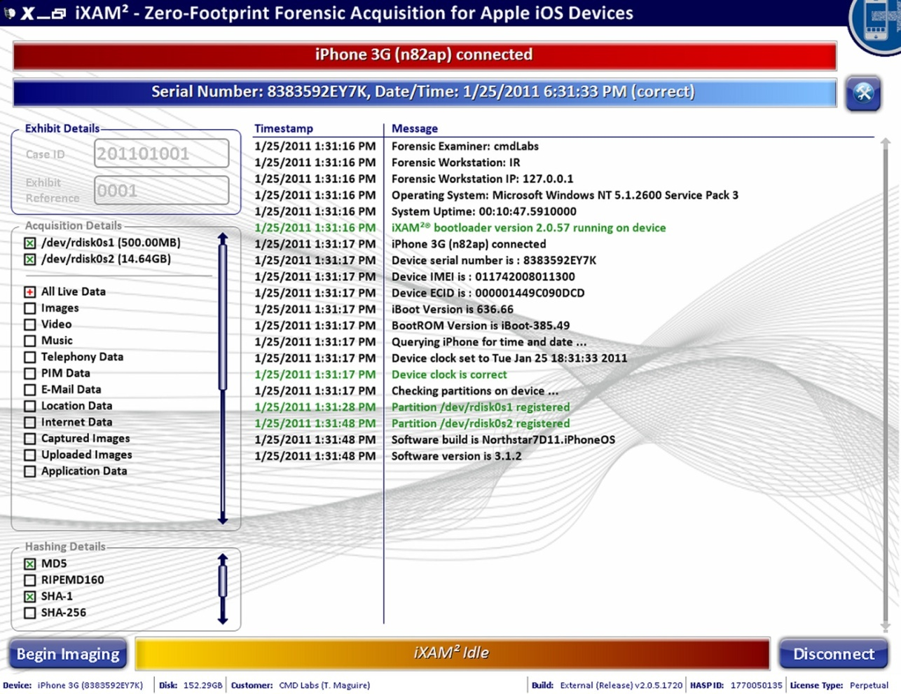
Orodja za mobilne naprave
iXAM (http://www.ixam-forensics.com/)

Slide 32
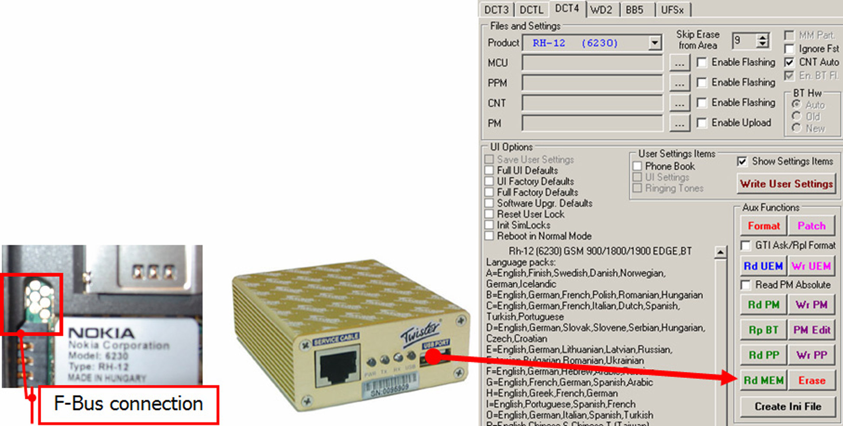
Orodja za mobilne naprave
Twister Flasher

Slide 33
Preiskava – datotečni sistem
odvisno od naprave
posebni
vgrajeni v sisteme Qualcomm (BREW, Binary Runtime Environment for Wireless)
FAT, ext2, ext3, HSFX, …
na voljo različna orodja:

Slide 34
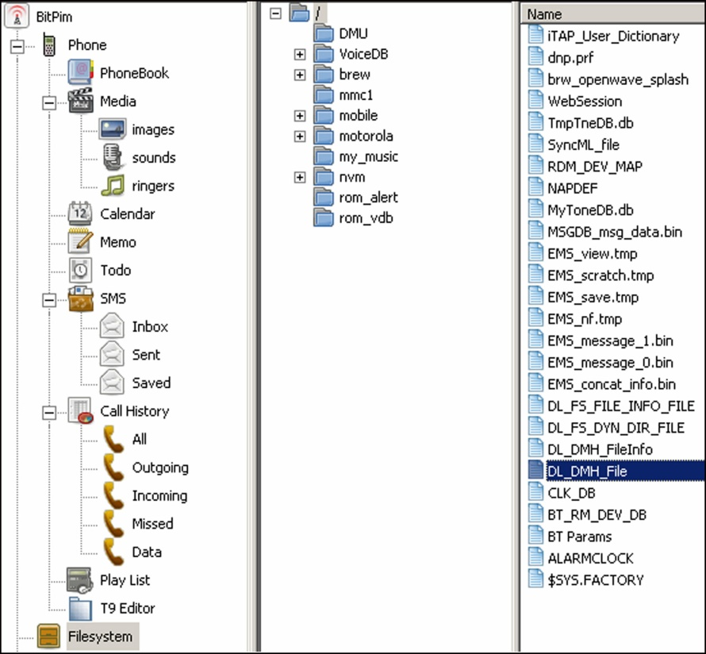
Nekaj osnovnih orodij ...
BitPim (http://www.bitpim.org/) – Motorola CDMA

Slide 35
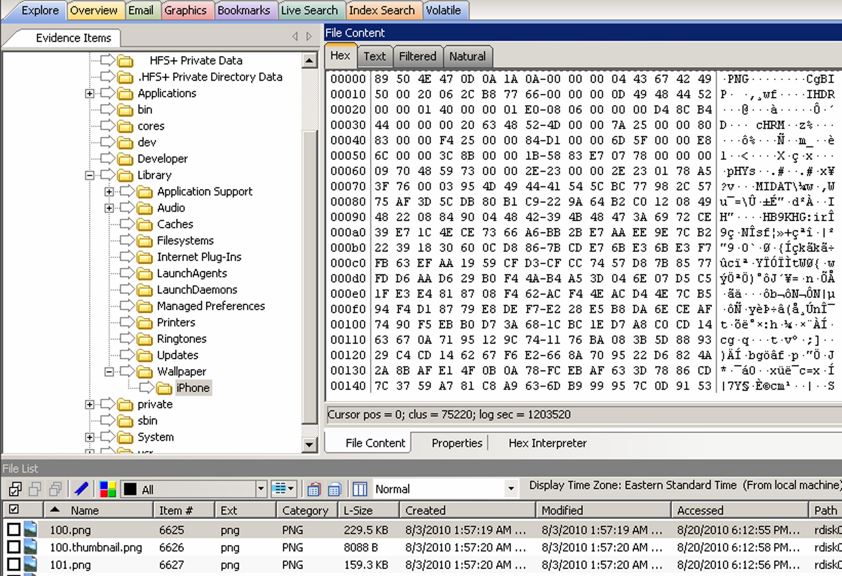
Nekaj osnovnih orodij ...
Forensic Toolkit, FTK (http://accessdata.com/products/computer-forensics/ftk) – iPhone

Slide 36
Neceloviti podatki
četudi nimamo vseh podatkov, lahko iz logičnih podatkov rekunstruiramo delno zbrisane podatke

Slide 37
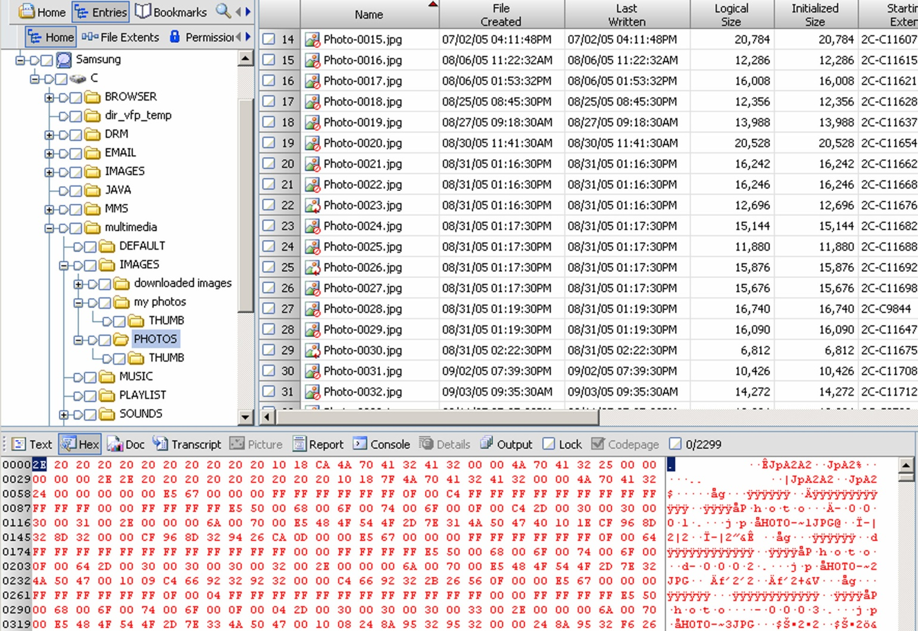
Neceloviti podatki
če je običajen datotečni sistem (FAT, ext2, ext3, HFS, ...) že znana orodja
EnCase in izbrisane slike

Slide 38
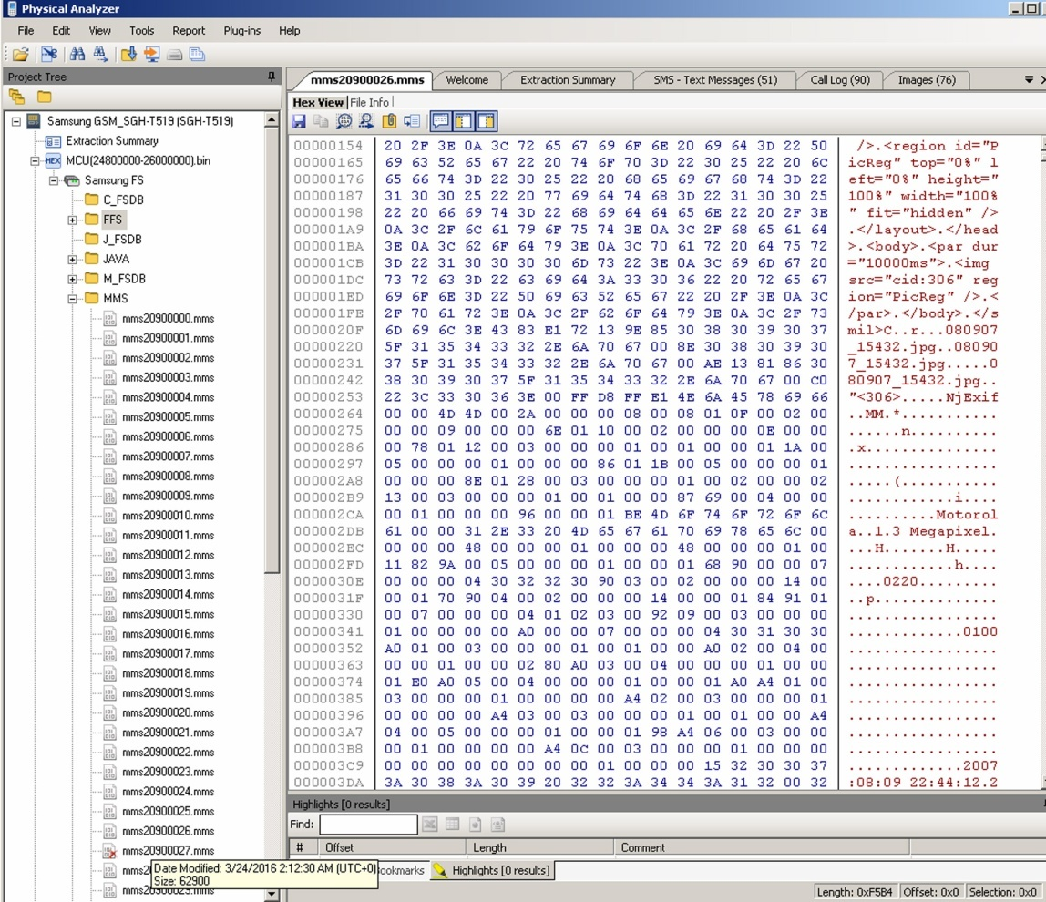
Neceloviti podatki
v primeru sestavljenih datotek (MMS, docx, ...) lahko najdemo dele podatkov

Slide 39
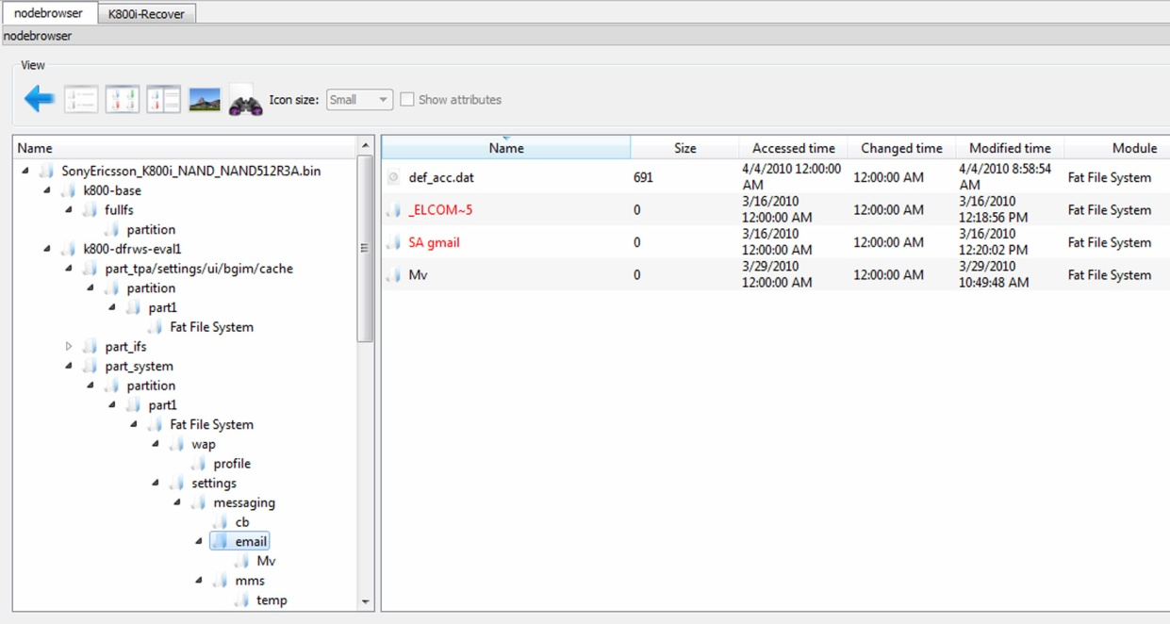
Neceloviti podatki
primer zajetih podatkov z orodjem DFF (Digital Forensic Framework, http://www.digital-forensic.org/)
Izziv: preučite okolje in kako se ga razširja.

Slide 40
Oblika datoteke SMIL
Synchronized Multimedia Integration Language
del W3C standarda - http://www.w3.org/AudioVideo/
inačice 1, 2 in 3 (http://www.w3.org/TR/SMIL3/)
vključuje SVG predmete (povečljiva vektorska grafika, Scalable Vector Graphics)
omogoča:
animacijo, vključevanje drugih slik, modularizacijo, ...
Izziv: Poiščite SMIL datoteko in jo preučite.
Izziv: Naredite svojo SMIL datoteko ter jo pošljite na forum.

Slide 41
Neceloviti podatki
skladiščni medij je SSD
podatki, ki so v shrambi, a niso strukturirani
delno zbrisani podatki
podatki v zbrisanih blokih, ki so razpršeni po enoti
Izziv: preglejte forenzični izziv in rešitev DRFWS2010 (Digital Forensic Research Conference) – http://www.dfrws.org/2010/challenge/
na voljo primeri datotek z enoto
Izziv: preglejte forenzični izziv in rešitev DRFWS2011 – http://www.dfrws.org/2011/challenge/
Izziv: preglejte forenzični izziv DRFWS2012 – http://www.dfrws.org/2012/challenge/
Notes:
packet capture

Slide 42
Preiskava – ostali podatki
veliko pametnih telefonov hrani svoje podatke v podatkovni bazi
SQlite – Android, iPhone, Palm, ...
cemail.vol – Windows Mobile

Slide 43
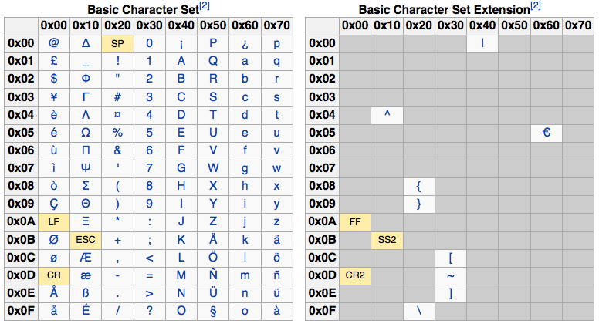
Preiskava – format podatkov
večinoma standardni formati
SMS sporočila:
7-bitni standard; GSM 03.38: 160 znakov
16-bitni UCS-2 (Universal Character Set, UTF-16): 70 znakov

Slide 44
Preiskava – format podatkov
debeli in tanki konec – odvisno od procesorja
Motorola – debeli konec
debeli in tanki košček (nibble)
številka 12036452774 se shrani kot 2130462577F4 (F je polnilo)

Slide 45
Preiskava – SIM kartica
SIM (Subscriber Indenty Module)
naprava je last uporabnika, SIM kartica je last operaterja
ki dovoli uporabniku shranjevanje določenih podatkov nanjo
podrobna definicija v:
ETSI (European Telecommunications Standards Institute): GSM, Global Mobile Communications, GSM 11.11, 1995.
www.ttfn.net/techno/smartcards/gsm11-11.pdf

Slide 46
SIM kartica
preprosta notranja struktura
sestoji iz datotek, od katerih ima vsaka svojo identifikacijsko dvo-bajtno kodo
prvi bajt označuje tip datoteke:
3F – glavna datoteka (Master File), MF
7F – namenska datoteka (Dedicated File), DF
2F – delna datoteka MF
6F – delna datoteka DF

Slide 47
SIM kartica
nekatere datoteke so definirane v standardu
3F00:7F10 (DFTELECOM, dedicated file): zapisi o uporabi storitev (npr. poslana SMS sporočila, klicane številke, ...)
3F00:2FE2 (EFICCID, elementary file): hrani ICC-ID (Integrated Circuit Card ID)
3F00:7F20:6F07 EFIMSI: hrani IMSI (International Mobile Subscriber Identity)
7F20:6F7E (EFLOCI): kako se je kartica premikala med operaterji
7F20:6F53 (EFLOCIGPRS): GPRS usmerjevalno področje

Slide 48
SIM kartica
orodja za pregledovanje SIM kartic:
TULP2G: Netherlands Forensic Institute
http://tulp2g.sourceforge.net/
orodje ni posodabljano, a za branje SIM kartic je v redu

Slide 49
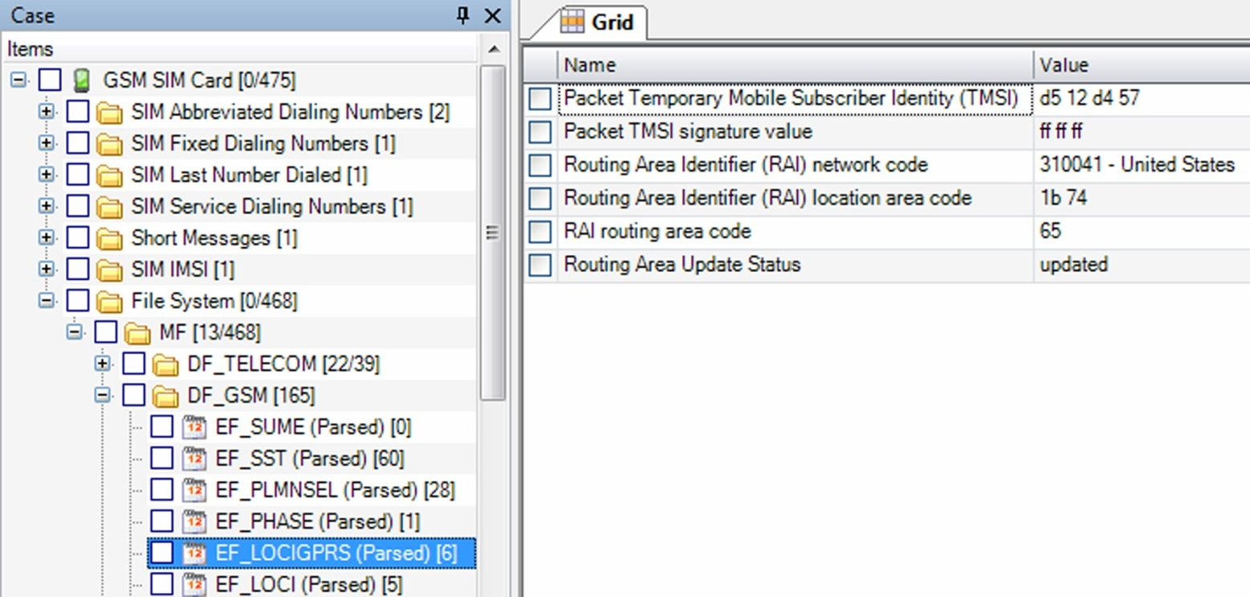
SIM kartica
primer pogleda v SIM kartico (Paraben Device Seizure)

Slide 50
SIM kartica
Izziv: kako bi lahko dostopili do podatkov na vaši SIM kartici?
Izziv: ali se hrani celotna zgodovina GPRS usmerjanja?
Izziv: naštejtejte EF, v katere lahko piše uporabnik.

Slide 51
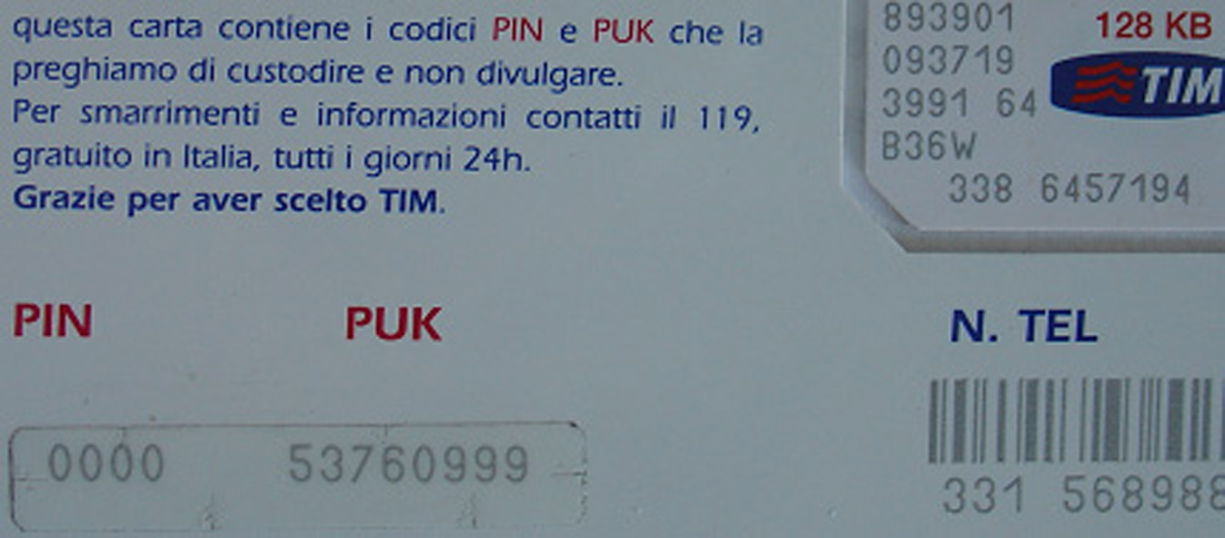
SIM kartica in varnost
kartica je zaščitena s PIN (Personal Identification Number) kodo
če se prevečkrat zmotimo (ni možno pregledovanje), se kartica zaklene
za odklepanje potrebujemo PUK (PIN Unlock Key) kodo
pogosto jo ima operater

